Slide 1
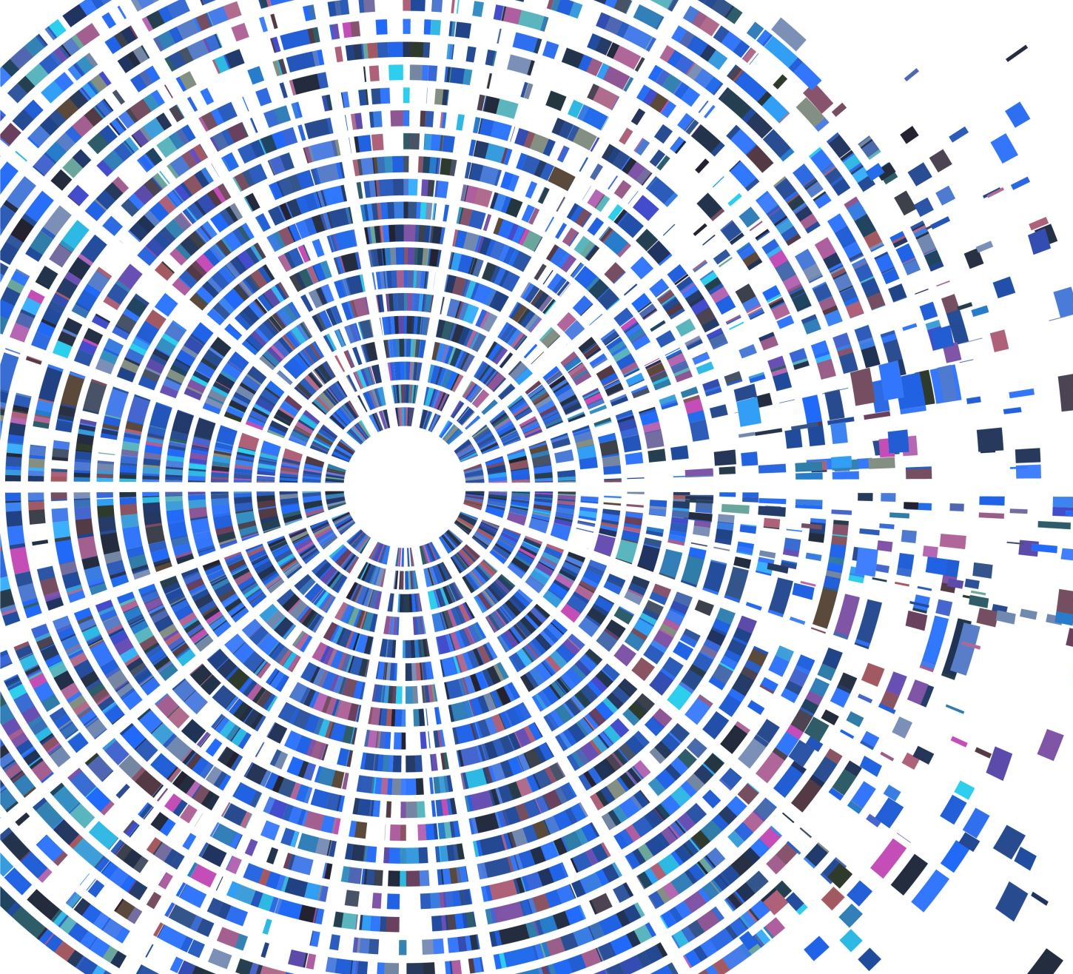
IGRA ASOCIJACIJA
6.RAZRED

Slide 2
C1
MIROTVORAC | ALFA, BETA I GAMA ZRAČENJEA | FIZIOLOG
TEORIJSKI FIZIČAR | RADIJ I POLONIJ | TUBERKULOZA I KUGA
OPĆA TEORIJA RELATIVNOSTI | FIZIKA I KEMIJA | MIKROBIOLOGIJA
SVEUČILIŠTE PRINCETON | ZAKON RADIOAKTIVNOG RASPADANJA | KOCHOV BACIL
ALBERT EINSTEIN | MARIE I PIERRE CURIE | ROBERT KOCH
NOBELOVA NAGRADA
A1
B1
A2
B2
C2
A3
B3
C3
A4
B4
C4
STUPAC A
STUPAC B
STUPAC C
KONAČNO RIJEŠENJE

Slide 3
HVALA VAM NA PAŽNJI DO IDUĆEG SUSRETA VELIKI POZDRAV
IVAN BEKAVAC 6.B

